Slide 1

Организационно-технологическое сопровождение
государственной итоговой аттестации в 2016 году

Slide 2



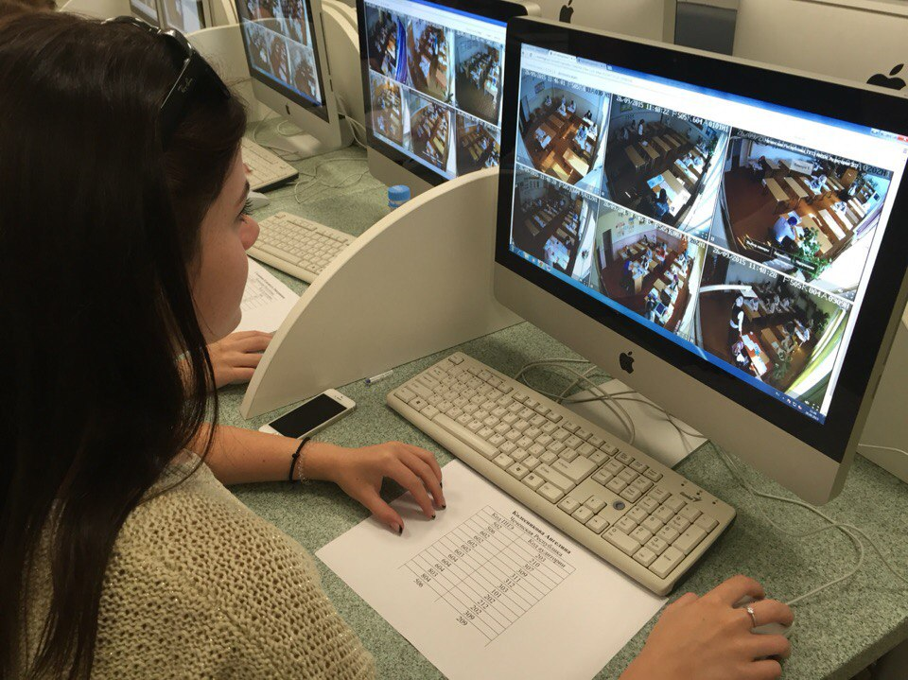
Онлайн наблюдение
Студенты-волонтеры, которые прошли обучение и успешно преодолели итоговое тестирование по специальному курсу подготовки онлайн наблюдателей.
Рособрнадзор определяет для каждого наблюдателя перечень аудиторий, по которым он должен осуществлять онлайн мониторинг.
ГБУ «РЦМКО» КАЗАНЬ 2015 ©

Slide 3
Результаты работы за 2015 год
Всего было подтверждено 3538 отметок о подозрениях на нарушения процедуры проведения ЕГЭ
ГБУ «РЦМКО» КАЗАНЬ 2015 ©

Slide 4
Критерии оценки эффективности организационно-технологического обеспечения ЕГЭ в субъектах Российской Федерации
1. Онлайн видеонаблюдение в ППЭ
2. Оборудование ППЭ системами подавления сигналов подвижной связи
3. Организация доставки экзаменационных материалов (ЭМ) специальными организациями до ППЭ и (или) внедрение новых технологий при проведении ЕГЭ
4. Сканирование экзаменационных работ участников ЕГЭ в день проведения экзамена
5. Качество работы предметных комиссий субъектов Российской Федерации
6. Соблюдение РЦОИ сроков обработки результатов экзаменационных работ участников ЕГЭ в соответствии с Порядком проведения ГИА
7. Наличие организационно-технологических нарушений при проведении ЕГЭ
ГБУ «РЦМКО» КАЗАНЬ 2015 ©

Slide 5


ЕГЭ 2016 года
Отказ от части с выбором ответов
(история, обществознание, география, информатика и ИКТ)
Увеличение доли аудиторий с видеонаблюдением в режиме онлайн (+10%)
Увеличение доли ППЭ с печатью КИМ в аудиториях
Использование технологии сканирования экзаменационных материалов в ППЭ в день проведения экзаменов
Усиление работы по подготовке кадров ППЭ, экспертов предметных комиссий и иных лиц, задействованных в проведении ЕГЭ
Мониторинг работы РЦОИ

Slide 6
ИЗМЕНЕНИЯ в КИМ ЕГЭ
 | ИЗМЕНЕНИЕ
Русский язык | Уточнение формулировок отдельных заданий, критериев оценивания развернутого ответа
Математика (баз.) Биология, Физика Литература, Иняз | Изменений нет
Математика (пр.) | В части 1 сокращено 2 задания
Обществознание | Изъяты все задания с выбором одного ответа, общее количество заданий сократилось до 29 (с 36), максимальный первичный балл сохранен
История | Изъяты все здания с выбором одного ответа, общее количество заданий сокращено до 31 (с 40) , максимальный п.б. – 53 (было 59). Время выполнения увеличено до 235 минут
География | Изъяты все задания с выбором одного ответа, общее количество заданий сократилось до 34 (с 41), максимальный первичный балл – 46 (было 51). В КИМ включены карты-приложения
Химия | Изменен формат 8 заданий
Информатика и ИКТ | Изменен формат 3 заданий, последовательность заданий 1-5

Slide 7
Изменения в НПА и МР
Основные изменения в 2016 году в Порядок проведения ГИА-11
1. «День объявления результатов ГИА»
  1 день – Утверждение результатов ГИА ГЭК;
  2 день – направление ОИВ утвержденных ГЭК результатов ГИА в муниципалитеты, школы и др.;
  3 день – «День объявления результатов» - организация ознакомления участников ГИА с их результатами;
  4 день – прием апелляций о несогласии с выставленными баллами ГИА
! НЕ Интернет
2. Места хранения личных вещей организаторов, медицинского работника, ассистентов организуются до входа в ППЭ.
3. Аудитории для сопровождающих и СМИ организуются до входа в ППЭ.
4. Сроки сканирования ЭМ– в день проведения экзамена
5. Медицинским работникам, членам ПК запрещается иметь при себе средства связи.
6. Исключаются сентябрьские и февральские сроки проведения ГИА-11.
7. Выписка из протокола ГЭК о распределении участников с ОВЗ и о необходимости организации для них спец. условий направляется в ППЭ не позднее 2-х рабочих дней.
ГБУ «РЦМКО» КАЗАНЬ 2015 ©

Slide 8

Основные технологические доработки
в 2016 году
      Доработка бланка итогового сочинения
      Доработка станции записи устных ответов и станции печати КИМ в части контроля корректности работы оборудования при проведения технической подготовки
      Добавление возможности ведения информации о выбывших участниках
      Изменение логики присвоения участнику признака «Допуск к ГИА», в том числе учет результатов итогового сочинения
      Изменение порядка выдачи результатов. Результаты работ, находящихся на перепроверке, не будут выданы до окончания перепроверки.
      Блокировка возможности внесения сведений после наступления регламентных сроков
      Автоматизация ГВЭ (бланковая технология)
ГБУ «РЦМКО» КАЗАНЬ 2015 ©

Slide 9
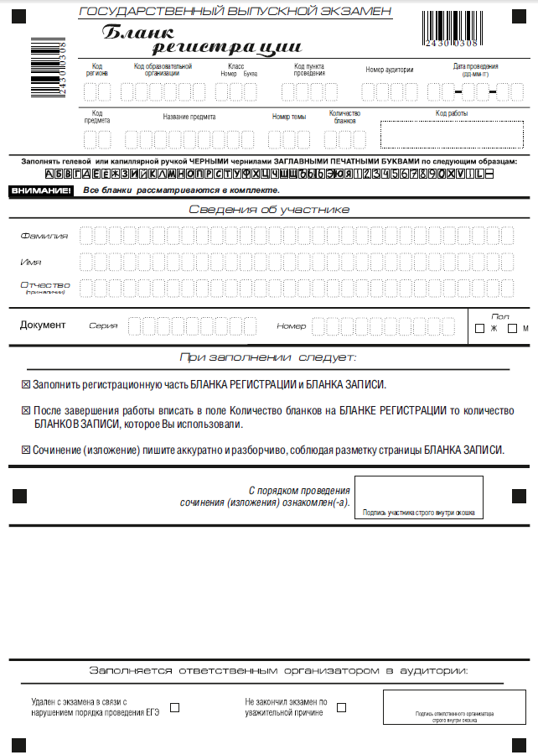

Новое в ГВЭ 2016 (ГИА 9 и 11)
    Автоматизация планирования экзаменов ;
    Автоматизация обработки бланков;
    Автоматизация печати ведомостей результатов.
ГБУ «РЦМКО» КАЗАНЬ 2015 ©

Slide 10
Изменение сроков внесения сведений
в РИС
!
возможно только на основании письма за подписью главы субъекта Российской Федерации в адрес Рособрнадзора
ГБУ «РЦМКО» КАЗАНЬ 2015 ©

Slide 11
Оценка эффективности и качества организации ГИА в 2015 году
(Управление оценки качества общего образования
Рособрнадзора)

Slide 12
Подготовка к ГИА
Информация об организаторах ППЭ
№ п/п | Регион | Среднее количество организаторов вне аудитории на 1 ППЭ
1 | Калужская область | 0
2 | Чукотский автономный округ | 0
3 | Ненецкий автономный округ | 2
4 | Тюменская область | 5
№ п/п | Регион | Доля организаторов-учителей, у которых отсутствует специализация, %
1 | Республика Тыва | 74
2 | Чеченская Республика | 59
3 | Чукотский автономный округ | 58
4 | Вологодская область | 52
5 | г. Севастополь | 51
6 | Орловская область | 50
7 | Оренбургская область | 45
8 | Свердловская область | 42
9 | Республика Карелия | 41
10 | Псковская область | 41

Slide 13
Подготовка к ГИА
Сведения по участникам с ОВЗ
Регионы, в которых выявлено несоответствие отметки лиц с ОВЗ в РИС и спецрассадки
Спецрассадка > ОВЗ
№ п/п | Регион | Cпецрассадка | Отметка ОВЗ в РИС | Расхождение
1 | г. Москва | 702 | 694 | 8
2 | Московская область | 165 | 158 | 7
3 | Томская область | 85 | 78 | 7
4 | г. Санкт-Петербург | 258 | 252 | 6
5 | Ростовская область | 187 | 184 | 3
6 | Омская область | 66 | 63 | 3
7 | Кемеровская область | 56 | 53 | 3
8 | Белгородская область | 45 | 42 | 3
Спецрассадка < ОВЗ
№ п/п | Регион | Cпецрассадка | Отметка ОВЗ в РИС | Расхождение
1 | Краснодарский край | 14 | 28 | -14
2 | Пермский край | 12 | 26 | -14
3 | Саратовская область | 15 | 23 | -8
4 | Самарская область | 17 | 24 | -7
5 | Липецкая область | 89 | 94 | -5
6 | Новгородская область | 21 | 25 | -4
7 | Республика Ингушетия | 79 | 82 | -3
8 | Республика Мордовия | 52 | 55 | -3
9 | Архангельская область | 25 | 28 | -3
?

Slide 14
Подготовка к ГИА
Работа с лицами с ОВЗ
Письмо Рособрнадзора от 16.07.2015
№ 02-253 в 28 субъектов РФ
Письмо Рособрнадзора в Росздравнадзор от 11.08.2015
№ 01-176/10-01
Цель – выявление фактов нарушения действующего Порядка при организации ЕГЭ в ППЭ для участников с ОВЗ.
По итогам проведенного анализа выявлено 4 субъекта, которые неправомерно создавали особые условия для лиц с ОВЗ на основании документов, не предусмотренных Порядком.
!
ВЫЯВЛЕНО
№ п/п | Регион | Данные региона (письмо) | РИС | Расхождение
1 | Краснодарский край | 165 | 28 | 137
2 | Красноярский край | 133 | 56 | 77
3 | Саратовская область | 96 | 23 | 73
4 | Самарская область | 67 | 24 | 43
5 | Воронежская область | 71 | 34 | 37
Саратовская область
Республика Тыва
Оренбургская область
г. Москва

Slide 15
Проведение ГИА
Нарушения планирования экзаменов
Количество участников, сдававших ЕГЭ не в своей аудитории
Количество не зарегистрированных
в РИС участников ЕГЭ
№ п/п | Регион | Количество
1 | Кемеровская область | 516
2 | Пермский край | 438
3 | Республика Башкортостан | 351
4 | Калужская область | 314
5 | Иркутская область | 312
6 | Республика Дагестан | 265
7 | Ростовская область | 241
8 | Челябинская область | 175
9 | Республика Алтай | 173
10 | Красноярский край | 130
11 | Забайкальский край | 84
12 | Ленинградская область | 52
№ п/п | Регион | Количество
1 | Чеченская Республика | 51
2 | Республика Дагестан | 29
3 | Республика Башкортостан | 17
Отсутствуют сведения в РИС об автоматизированном распределении
по аудиториям
№ п/п | Регион | Количество
1 | Республика Алтай | 143
2 | Республика Карелия | 128
3 | Кировская область | 54
4 | Орловская область | 28
5 | Ханты-Мансийский автономный округ | 25

Slide 16
Проведение ГИА
Проблемы при проведении ЕГЭ по технологиям «Печать КИМ в ППЭ» и «Говорение» по вине субъектов Российской Федерации
№п/п | Регион | Количество нарушений | Проблемы с оборудованием | Несоответствие члена ГЭК и электронной подписи | Использование материалов, не соответствующих дню экзамена | Нарушение процедуры проведения | Задержки экзамена более чем на 30 минут | Случаев переноса участников на резервный день
1 | Республика Саха (Якутия) | 10
2 | Томская область | 5
3 | Еврейская АО | 5
4 | Красноярский край | 4
5 | Забайкальский край | 4
6 | Республика Тыва | 3
7 | Магаданская область | 3
8 | Хабаровский край | 3
9 | Архангельская область | 2
10 | Свердловская область | 2
11 | Кемеровская область | 1
12 | Камчатский край | 1
13 | Приморский край | 1
14 | Республика Коми | 1
15 | Республика Бурятия | 1
16 | Ненецкий АО | 1
17 | Амурская область | 1

Slide 17
Проведение ГИА
Нарушения порядка проведения ЕГЭ в 2015 году кадрами ППЭ
№ | Регион | Количество нарушений | % от общего кол-ва нарушений
1 | Республика Тыва | 148 | 46,54
2 | Астраханская область | 34 | 45,95
3 | Челябинская область | 34 | 43,59
4 | г. Москва | 213 | 37,57
5 | Кабардино-Балкарская Республика | 143 | 34,29
6 | Республика Северная Осетия-Алания | 51 | 32,90
7 | Ростовская область | 39 | 31,97
8 | Республика Дагестан | 461 | 31,90
9 | Оренбургская область | 21 | 29,17
10 | Республика Башкортостан | 19 | 28,79
Всего нарушений по Российской Федерации:
Недостаточная работа по подготовке работников, привлекаемых к проведению ЕГЭ, и низкая мотивация
Notes:
Иные нарушения, допущенные руководителем ППЭ
копирование КИМ
ППЭ был открыт для входа участников ЕГЭ позже установленного времени
запрет проносить в аудитории воду и питание
не проведен инструктаж работников ППЭ перед экзаменом
внесение изменений в ППЭ-18-МАШ/форма не передана в РЦОИ
ЭМ переданы в аудитории позже установленного срока
некорректное заполнение форм, протоколов
невыдача общественным наблюдателям формы ППЭ-18-МАШ
Иные нарушения, допущенные организаторами
при входе в аудиторию не осуществлялась сверка документов участников ЕГЭ с данными в форме ППЭ-05-02
отсутствие демонстрации целостности упаковки доставочного пакета с ЭМ
организаторы не осуществили замену поврежденных/бракованных ЭМ
после завершения экзамена черновики участников были выкинуты
фотографирование ЭМ
участники ЕГЭ не были предупреждены о ведении видеонаблюдения
проставлен лишний символ «Z» (не учтено продолжение ответа на обороте бланка или на дополнительном бланке ответов №2)
выдача дополнительных бланков ответов №2 при наличии свободного места на основных бланках
наличие посторонних предметов на рабочих местах участников
не были объявлены данные протокола проведения экзамена в аудитории на камеру видеонаблюдения
организаторы прибыли в ППЭ позже установленного времени
незнание правил заполнения бланков регистрации/ведомости учета участников ЕГЭ и ЭМ в аудитории/ведомости коррекции/протокола проведения ЕГЭ в аудитории
некорректная упаковка ЭМ после экзамена
отсутствие демонстрации запечатанных ВДП на камеру видеонаблюдения
незапечатывание ВДП после завершения экзамена
выход из аудитории двух и более участников одновременно
отсутствие инструктажа/неполный инструктаж
отсутствие необходимой информации на доске в аудитории
проверка правильности заполнения участниками рег. бланков после начала экзамена
непроставление символа «Z» в бланках ответов №2
чтение книг, журналов, иные посторонние занятия
отсутствие проверки правильности заполнения регистрационных бланков
невнесение номера дополнительного бланка ответов №2 в основной бланк
нарушение рассадки
отсутствие уведомления участников об окончании экзамена
несоблюдение установленного времени окончания экзамена
выход из аудитории без замены
неверное значение времени начала/окончания экзамена
вскрытие доставочного пакета с ЭМ ранее 10:00
отсутствие проверки комплектности ЭМ при выходе участников
разговоры между собой во время экзамена
массовые скопления участников в туалетах

Slide 18
Проведение ГИА
После завершения экзамена было обнаружено, что член ГЭК просто засовывал ЭМ в распечатанный ранее секьюрпак и заклеивал скотчем.
«..это устоявшаяся практика и других секьюрпаков у нас просто нет»
Республика Тыва,
15-06-2015. ППЭ-0090 (г. Кызыл).
«В мужском туалете обнаружено тотальное списывание участников с телефонов и справочных материалов»
Красноярский край,
15-06-2015
«До начала экзамена ФОНами было обнаружено помещение (опечатано, закрыто), в котором находились посторонние лица (∼ 15 человек)»
Карачаево-Черкесская Республика
04-06-2015. ППЭ 1014.
« ..одной участнице были переданы три распечатанные фото с ответами на задания КИМ»
Республика Ингушетия, 08-06-2015. ППЭ 410
«вся жизнь списывальщика проходит в туалете - на экзамены регистрируются отличники и олимпиадники и помогают тем, кому нужна помощь»
Республика Ингушетия,
04-06-2015
«Сотрудник прокуратуры, находящийся в ППЭ, настойчиво склонял участников экзамена писать жалобы и подавать апелляции »
Кабардино-Балкарская Республика,
04-06-2015. ППЭ 052

Slide 19
Проведение ГИА
Качество работы организаторов и верификаторов
№п/п | Регион | Количество ошибочно проставленных на бланке регистрации отметок об удалении или о досрочном завершении экзаменов по уважительной причине
1 | Чеченская Республика | 26
2 | Ставропольский край | 26
3 | Кемеровская область | 26
4 | Республика Саха (Якутия) | 17
5 | Томская область | 10
6 | Астраханская область | 9
7 | г. Санкт-Петербург | 8
8 | Липецкая область | 6
9 | Красноярский край | 5
10 | Ленинградская область | 5
11 | Забайкальский край | 5
72 региона – без ошибок или с минимальным количеством ошибок

Slide 20
Технологические особенности проведения
итогового сочинения (изложения)
    Этапы проведения сочинения (изложения):
      Сбор сведений об участниках
      Печать бланков
      Проведение
      Проверка и оценивание
      Обработка бланков
      Результаты
ГБУ «РЦМКО» КАЗАНЬ 2015 ©

Slide 21
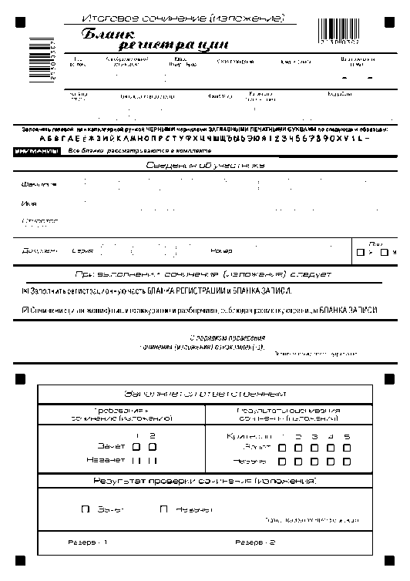

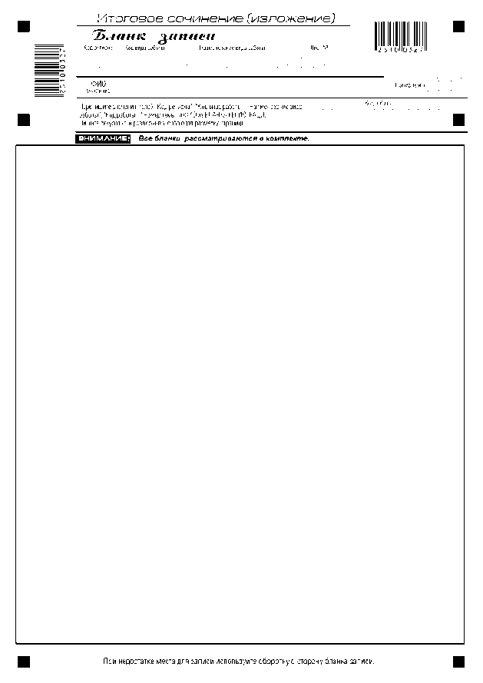
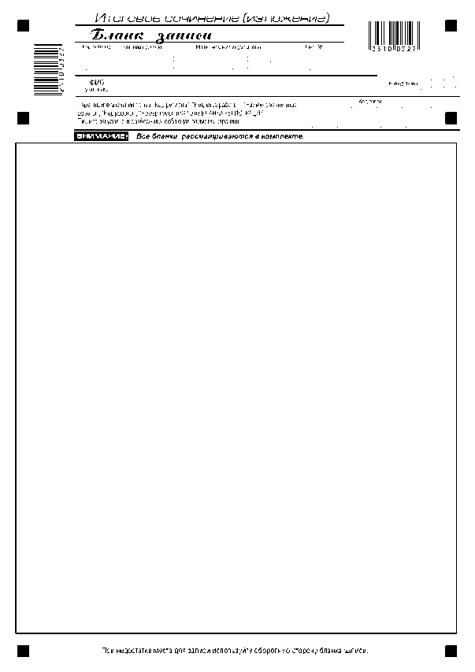



Бланки сочинений (изложений)
ГБУ «РЦМКО» КАЗАНЬ 2015 ©

Slide 22



Сбор сведений
    Сведения, необходимые для проведения, вносятся с использованием ПО Планирование ГИА (ЕГЭ) 2016:
      участники итогового сочинения (изложения)
      места проведения
      распределение участников по местам проведения
ГБУ «РЦМКО» КАЗАНЬ 2015 ©

Slide 23
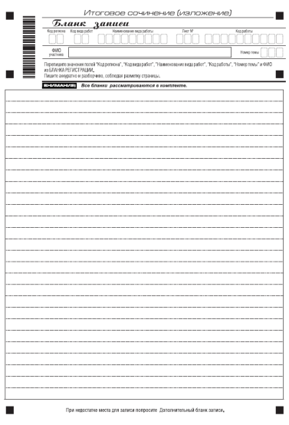

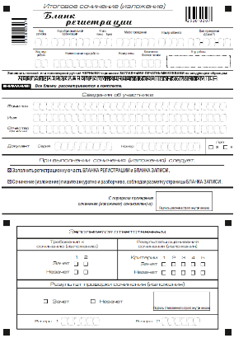
    Печать бланков
    Печать бланков с использованием ПО Планирование ГИА (ЕГЭ) 2016:
      РЦОИ – двусторонняя печать
    Копирование пустых бланков запрещено!
ГБУ «РЦМКО» КАЗАНЬ 2015 ©

Slide 24

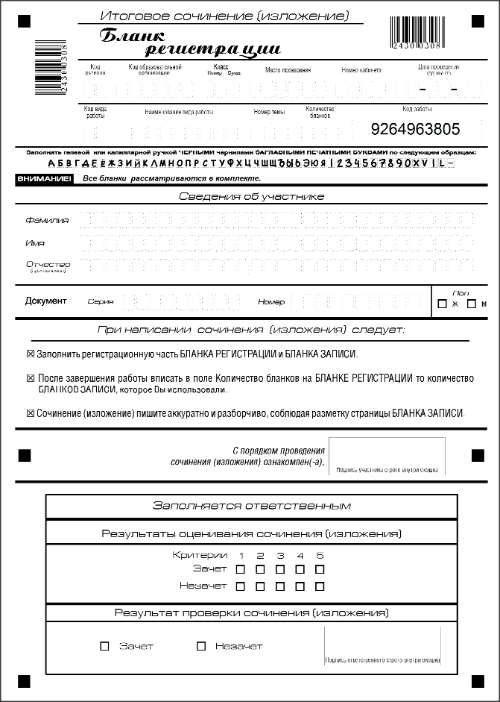
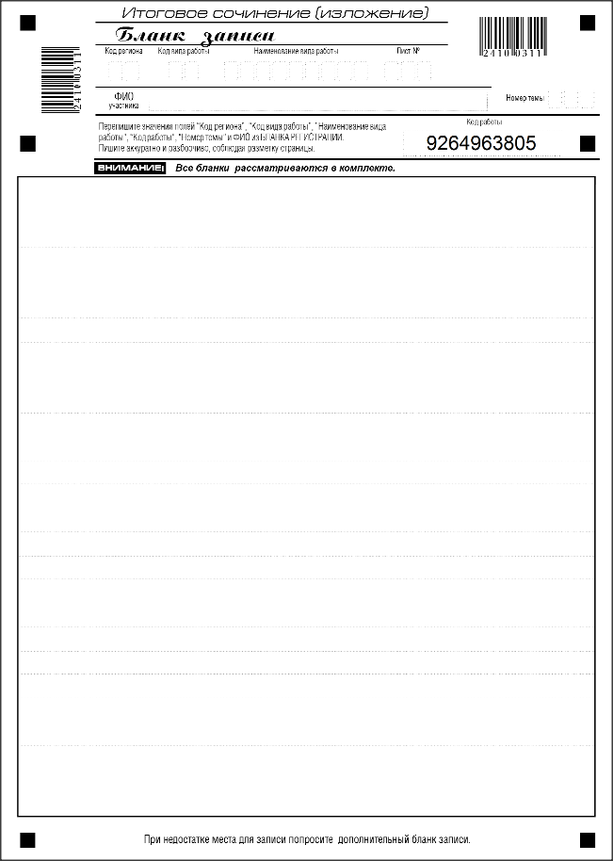

Сверить поле «Код работы» (десятизначный код работы)!
В случае выявления несоответствия кода работы заменяется ВЕСЬ индивидуальный комплект бланков.
ГБУ «РЦМКО» КАЗАНЬ 2015 ©

Slide 25
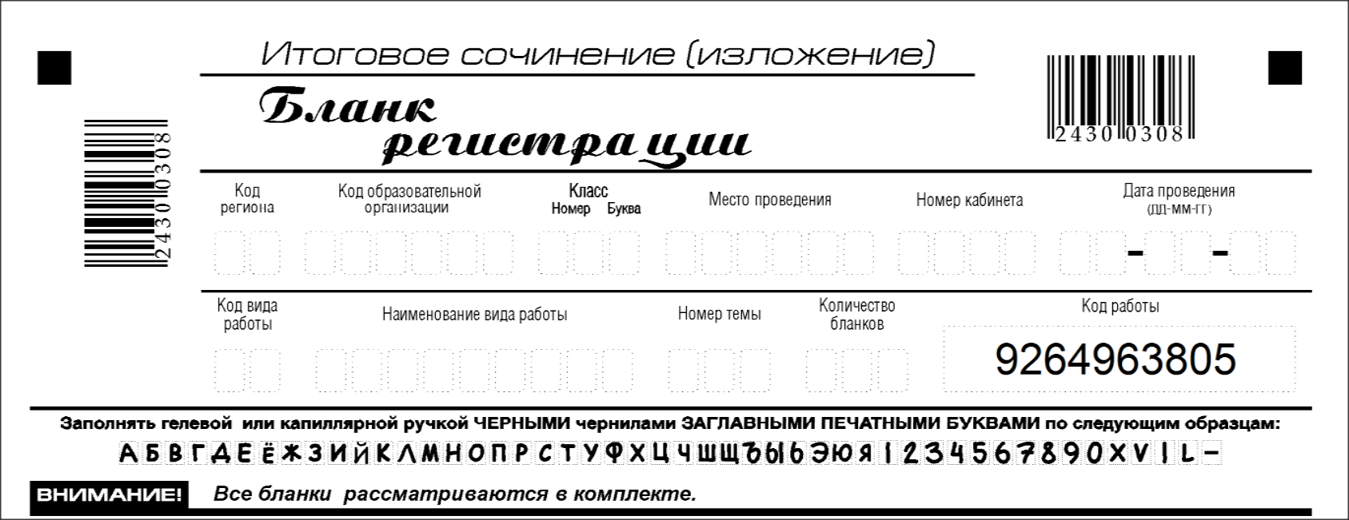
1 6
1 2 6 0 0 1
1 1
1 2 6 0 0 1
1 2
0 3 1 2 1 4
2 0
С О Ч
0 2 0
2
ЗАПОЛНЯЕТСЯ ОРГАНИЗАТОРОМ (при сдаче работы участником) указывается число бланков записи, подлежащих проверке.
БЛАНКОМ В ДАННОМ СЛУЧАЕ СЧИТАЕТСЯ ДВУСТРОННИЙ БЛАНК ЗАПИСИ. ОБРАТИТЕ ВНИМАНИЕ, ЧТО БЛАНК РЕГИСТРАЦИИ НЕ УЧИТЫВАЕТСЯ ПРИ ПОДСЧЕТЕ ДАННОГО ПОКАЗАТЕЛЯ
2 1 – И З Л
ГБУ «РЦМКО» КАЗАНЬ 2015 ©

Slide 26
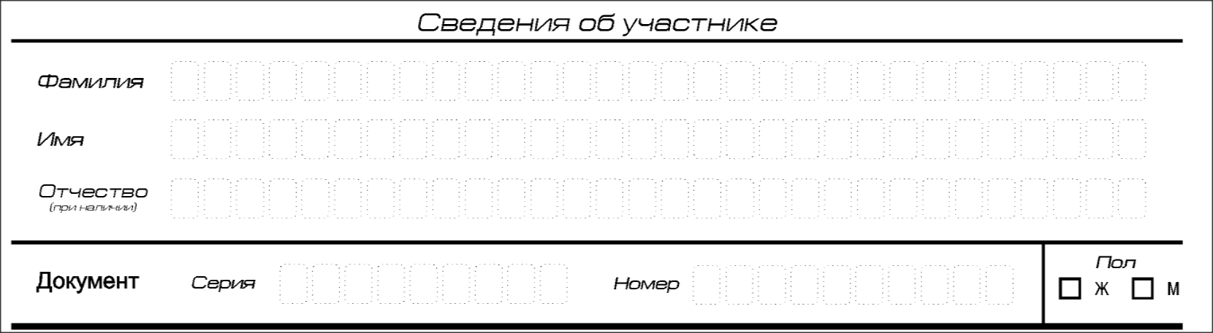
И
В
А
Н
О
В
И
В
А
Н
И
В
А
Н
О
В
И
Ч
1
2
3
4
1
2
3
4
5
6
ГБУ «РЦМКО» КАЗАНЬ 2015 ©

Slide 27
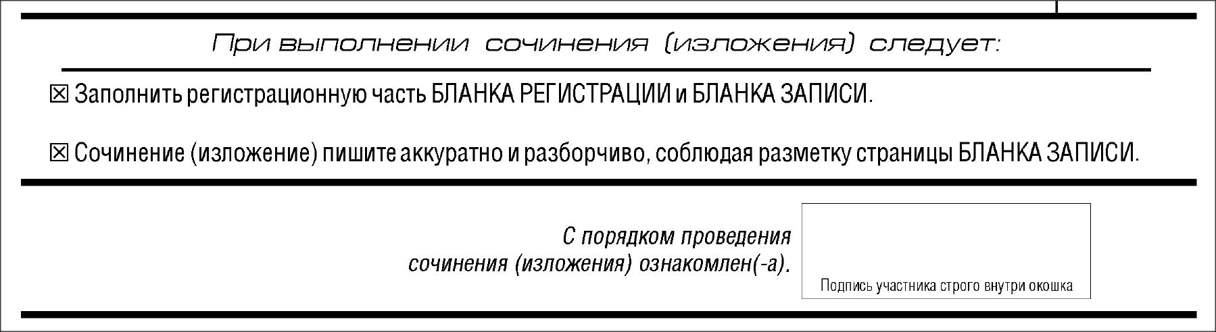
Иванов
ГБУ «РЦМКО» КАЗАНЬ 2015 ©

Slide 28


    Отчетность
    Отчеты для проведения итогового сочинения (изложения):
      Списки распределения участников по ОО (местам проведения)
      Ведомость проведения
      Протокол проверки
    Доступна печать уведомлений для участников
ГБУ «РЦМКО» КАЗАНЬ 2015 ©

Slide 29
Порядок проверки и оценивания
    Требования:
      Объем итогового сочинения (изложения).
      Самостоятельность написания итогового сочинения (изложения).
    Оценивание:
      Соответствие теме.
      Аргументация. Привлечение литературного материала.
      Композиция и логика рассуждения.
      Качество письменной речи.
      Грамотность.
ГБУ «РЦМКО» КАЗАНЬ 2015 ©

Slide 30
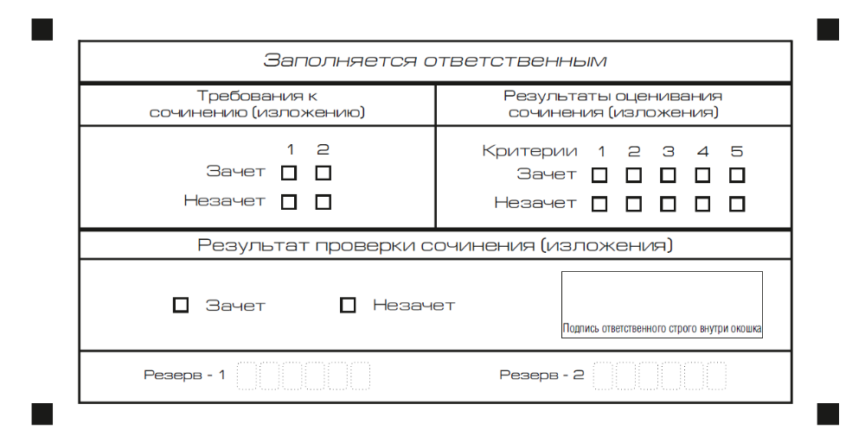
Область заполнения ответственным
ГБУ «РЦМКО» КАЗАНЬ 2015 ©

Slide 31


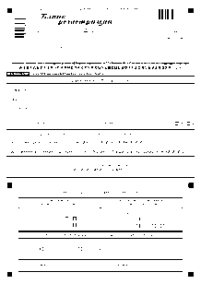
    Обработка бланков сочинений
    Сканирование
    Распознавание
    Верификация
    На уровне РЦОИ
ГБУ «РЦМКО» КАЗАНЬ 2015 ©

Slide 32

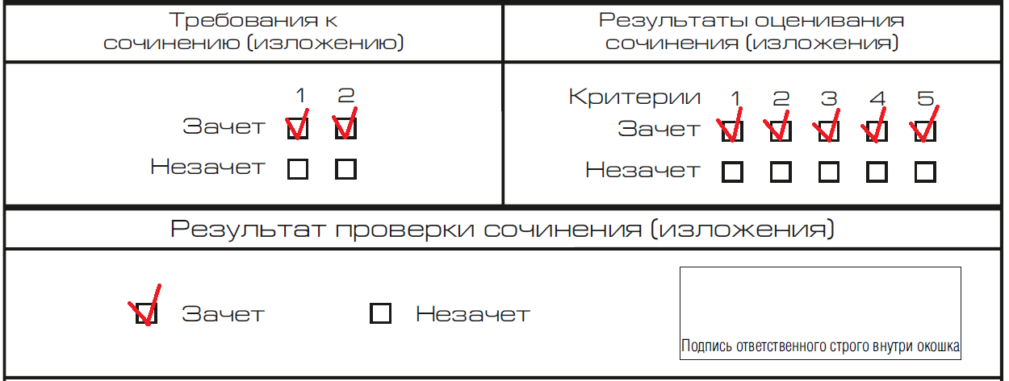
    Результаты итогового сочинения (изложения)
    Доступен просмотр результатов итогового сочинения (изложения) в ПО Планирование ГИА (ЕГЭ) 2016 и ведомостях с результатами
    Допуск к ГИА устанавливается в зависимости от результата итогового сочинения (изложения)
Допуск к ГИА
ГБУ «РЦМКО» КАЗАНЬ 2015 ©

Slide 33
Проблемы
      Копирование бланков вместо распечатки индивидуальных бланков
      Ошибки при переносе отметок с копий в оригиналы бланков регистрации
      Несвоевременная проверка работ
ГБУ «РЦМКО» КАЗАНЬ 2015 ©

Slide 34
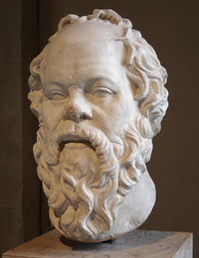
Кто хочет - ищет способ,
кто не хочет - ищет причину
Сократ
БЛАГОДАРИМ ЗА ВНИМАНИЕ!

Slide 35



Спасибо за внимание!
КОНТАКТЫ:
г.Казань, ул.Боевая д.13
e-mail: egerbd@gmail.com
тел:(843)223-09-07
web: www.rcmko.ru

